Slide 1
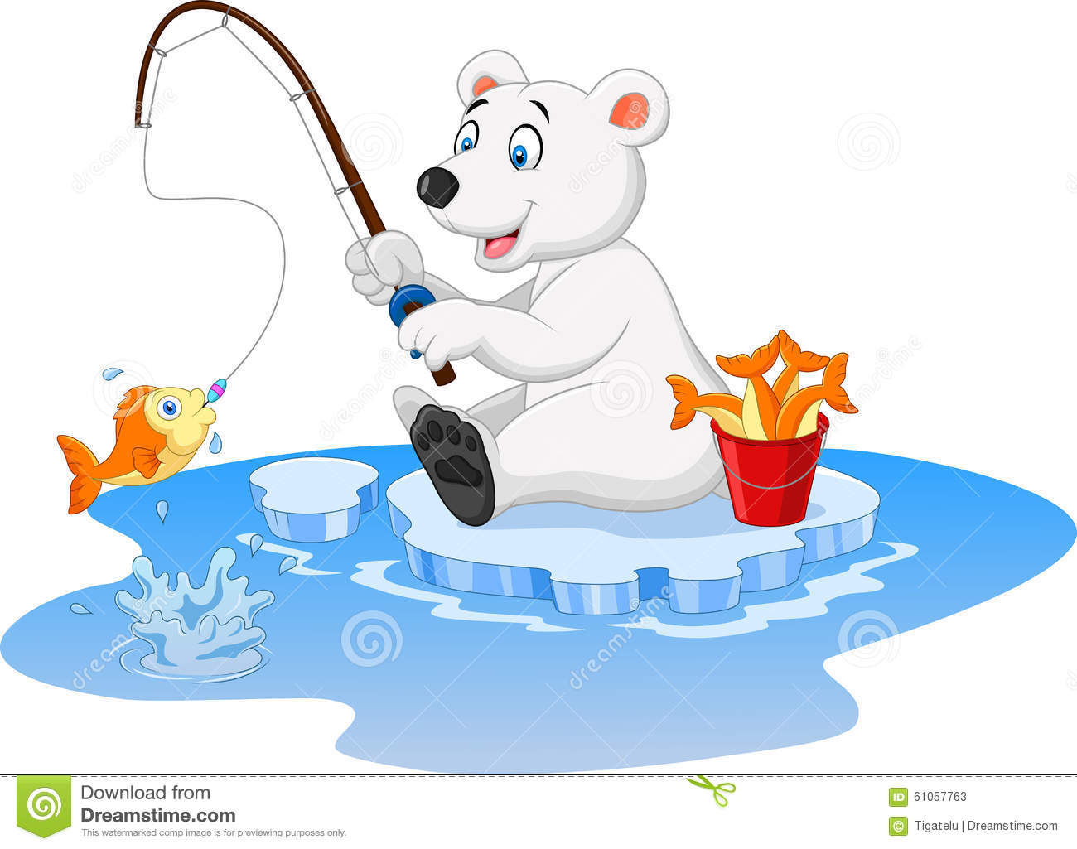

Η Λίτσα η αρκουδίτσα μεγάλωσε και έμαθε να ψαρεύει. Έπιασε μάλιστα και 5 ψάρια. Όμως δεν χωράνε και τα 5 ψάρια μέσα στο ένα κουβαδάκι. Πρέπει να χρησιμοποιήσει δύο κουβαδάκια. Με ποιους τρόπους μπορεί να βάλει η Λίτσα η αρκουδίτσα τα 5 ψάρια μέσα σε 2 κουβαδάκια;

Slide 2





Ώρα για δουλειά!!!
Σκέψου!!!

Slide 3
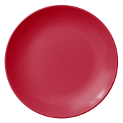

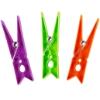
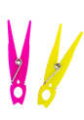
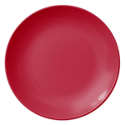



Ακολούθησε τις οδηγίες:
Χρησιμοποίησε υλικά που έχεις σπίτι σου για να λύσεις το πρόβλημα.
Για παράδειγμα μπορείς να χρησιμοποιήσεις:
2 πιατάκια αντί για κουβαδάκια
και 5 μανταλάκια για ψάρια.
Κάθε τρόπο που θα βρίσκεις κατέγραψέ το σε ένα χαρτί και γράψε και τους αριθμούς όπως στο παράδειγμα:
Προσπάθησε να βρεις όσους περισσότερους τρόπους μπορείς.
Είναι σίγουρο ότι θα τα καταφέρεις!!!
2
3

